Slide 1
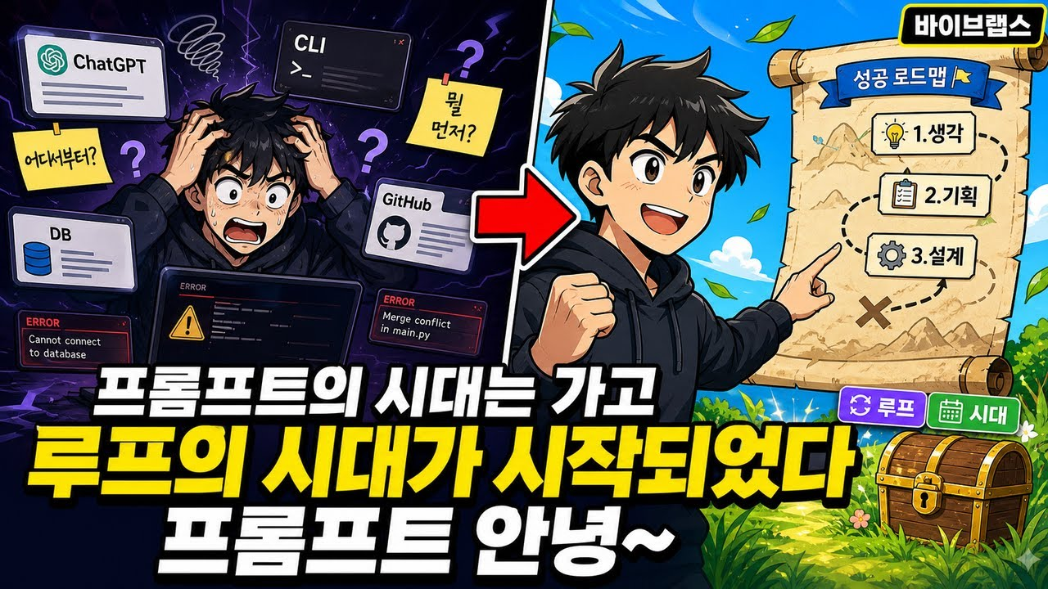
DREAMLABS COLLECTOR
프롬프트의 시대는 가고 루프의 시대가 시작되었다 프롬프트 안녕~
프롬프트 엔지니어링 시대는 저물고, AI 작업의 효율성을 극대화하는 '루프 설계'의 시대가 도래했습니다. 앤트로픽 개발자들이 프롬프트를 거의 사용하지 않는다는 사실은 AI와의 협업 방식이 근본적으로 변화했음을 시사합니다. 이제는 AI에게 구체적인 명령을 계속 내리는 대신, 목표 달성까지 스스로 반복하고 증거를 제출하도록 하는 '루프'를 설계하는 것이 중요해졌습니다. 이는 AI에게 단순한 명령자가 아닌, 작업 시스템을 설계하는 감독관의 역할을 요구합니다.
CHANNEL
VIDEO ID
바이브랩스
oZUeRib1Xec
source: https://www.youtube.com/watch?v=oZUeRib1Xec | video_id: oZUeRib1Xec | generated: 2026-06-09T16:03:52Z

Slide 2
Executive Summary
영상 시청 전 빠른 정보 습득을 위한 요약
SUMMARY
프롬프트 엔지니어링 시대는 저물고, AI 작업의 효율성을 극대화하는 '루프 설계'의 시대가 도래했습니다. 앤트로픽 개발자들이 프롬프트를 거의 사용하지 않는다는 사실은 AI와의 협업 방식이 근본적으로 변화했음을 시사합니다. 이제는 AI에게 구체적인 명령을 계속 내리는 대신, 목표 달성까지 스스로 반복하고 증거를 제출하도록 하는 '루프'를 설계하는 것이 중요해졌습니다. 이는 AI에게 단순한 명령자가 아닌, 작업 시스템을 설계하는 감독관의 역할을 요구합니다.
source: https://www.youtube.com/watch?v=oZUeRib1Xec | video_id: oZUeRib1Xec | generated: 2026-06-09T16:03:52Z

Slide 3
Video Structure
영상 구성과 논리 흐름
01
프롬프트 시대의 종말과 루프 시대의 시작 (00:00)
02
앤트로픽 개발자의 프롬프트 미사용 사례 (00:14)
03
AI에게 자율성을 부여하는 방식 (00:46)
04
리모컨 방식 vs 루프 방식 비교 (01:30)
05
일정 관리 프로그램 예시를 통한 루프 설계의 중요성 (02:14)
06
루프 설계의 핵심 요소: 루프.md, 세 가지 기준 (04:20, 06:13)
source: https://www.youtube.com/watch?v=oZUeRib1Xec | video_id: oZUeRib1Xec | generated: 2026-06-09T16:03:52Z

Slide 4
Key Ideas
정보게시물로 전환할 핵심 아이디어
01
프롬프트 엔지니어링의 시대는 끝나고 루프 설계의 시대가 시작되었다.
02
AI에게 '무엇을 할지' 지시하는 대신, '어떻게 목표를 달성할지'에 대한 시스템(루프)을 설계해야 한다.
03
루프는 AI가 스스로 반복하고, 증거를 제출하며, 오류를 수정하는 과정을 포함한다.
04
루프 설계의 핵심은 AI의 자율성과 인간의 통제 사이의 균형을 맞추는 것이다.
05
좋은 루프는 명확한 목표, 측정 가능한 결과, 그리고 평가 기준을 가져야 한다.
06
AI가 임의로 변경해서는 안 되는 핵심 영역(보안, 결제 등)에 대한 명확한 경계 설정이 필수적이다.
source: https://www.youtube.com/watch?v=oZUeRib1Xec | video_id: oZUeRib1Xec | generated: 2026-06-09T16:03:52Z

Slide 5
DreamLabs Application
DreamLabs 내부 적용 관점
01
AI 기반 코드 생성 및 테스트 자동화 루프 설계에 적용하여 개발 생산성 향상.
02
고객 지원 챗봇의 응답 생성 및 개선 과정을 루프화하여 일관성 및 정확도 증대.
03
데이터 분석 및 보고서 생성 파이프라인을 루프 기반으로 구축하여 자동화 및 신뢰성 확보.
04
AI 모델 학습 및 미세 조정 과정을 루프화하여 지속적인 성능 개선 및 최적화.
05
프로젝트 관리 및 작업 할당 시스템에 루프 개념을 도입하여 AI의 자율적인 업무 수행 능력 강화.
source: https://www.youtube.com/watch?v=oZUeRib1Xec | video_id: oZUeRib1Xec | generated: 2026-06-09T16:03:52Z

Slide 6
Verification Required
모델 추론/metadata 한계/원본 확인 필요
01
앤트로픽 개발자들이 실제로 프롬프트를 거의 사용하지 않는다는 주장의 구체적인 근거 및 사례 확인 필요.
02
영상에서 제시된 '루프.md'의 구체적인 작성 방식 및 예시 확인 필요.
03
영상에서 언급된 '일정관리 프로그램' 예시를 통한 루프 설계의 한계점 및 해결 방안에 대한 상세 내용 확인 필요.
04
AI가 마음대로 손대면 안 되는 경계선(DB 스키마, 권한, 결제, 보안)에 대한 구체적인 예시 및 설정 방법 확인 필요.
05
영상에서 제시된 '운영 감시 루프'의 실제 구현 사례 및 효과에 대한 추가 정보 확인 필요.
source: https://www.youtube.com/watch?v=oZUeRib1Xec | video_id: oZUeRib1Xec | generated: 2026-06-09T16:03:52Z

Slide 7
Source & Download Metadata
게시물과 문서 산출물 추적 정보
METADATA
Title: 프롬프트의 시대는 가고 루프의 시대가 시작되었다 프롬프트 안녕~
Channel: 바이브랩스
Video ID: oZUeRib1Xec
Source URL: https://www.youtube.com/watch?v=oZUeRib1Xec
Playlist ID: PLHwM6idVO2zyqi2IZeDAiP5QBqRXd2Zyh
Generated at: 2026-06-09T16:03:52Z
Source basis: metadata_and_model_inference
source: https://www.youtube.com/watch?v=oZUeRib1Xec | video_id: oZUeRib1Xec | generated: 2026-06-09T16:03:52Z

